Slide 1
Onderdelen van de plant
Les 4

Slide 2
Vorige week
Wat zijn de functies van de wortel?
Waaruit bestaat de wortel?
Waarvoor dienen de hoofdwortel, zijwortel en wortelharen?
Hoe noem je zone rondom de wortel waar schimmels en bacterien leven?
Leg de symbiose uit tussen de bacteriën en schimmels en de plant.

Slide 3
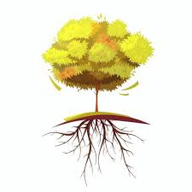
Les 4: gezonde en ongezonde wortels

Slide 4
Het wortelgestel
Het wortelstelsel bestaat uit vier delen
de wortel = de uitgegroeide kiemwortel
de zijwortel = een vertakking van de hoofdwortel
het wortelmutsje of calyptra = bescherming rond het tere worteluiteinde
de wortelharen of rizoïden = haarfijne uitgroeiingen op de wortel.

Slide 5
Verschillende soorten wortels
Vertakte hoofdwortel (vaste planten)
Bijwortels (gras, prei)
Penwortel (witlof, paardenbloem)
Radijsvormige hoofdwortel (radijs)
Wortelknol (dahlia)
Gerokte bol (ui)
Geschubde bol (lelie)
Naakte stengelknol (aardappel)

Slide 6
Verschillende soorten wortels

Slide 7
Opdracht

Slide 8
Planten 'zoeken' met hun wortels naar de optimale combinatie van water, zuurstof en voor de plant opneembare mineralen.
Eenmaal 'gevonden' dan neemt de wortelgroei af, wat goed waarneembaar is in meer gecontroleerde teeltomstandigheden zoals in substraatteelten.

Slide 9
Als het grondwater bij droogte niet te snel zakt kan de wortelgroei dit bijhouden en de waterbehoefte uit het grondwater blijven aanvullen.
In droge grond, bij voldoende voedsel, vormt de plant een uitgebreid wortelgestel zowel in de breedte als in de diepte. Als na een droogteperiode de grond weer nat wordt, vormt de plant direct nieuwe wortels in de vochtige plekken.
In voedselarme grond is het wortelgestel uitgebreider dan in voedselrijke grond.

Slide 10
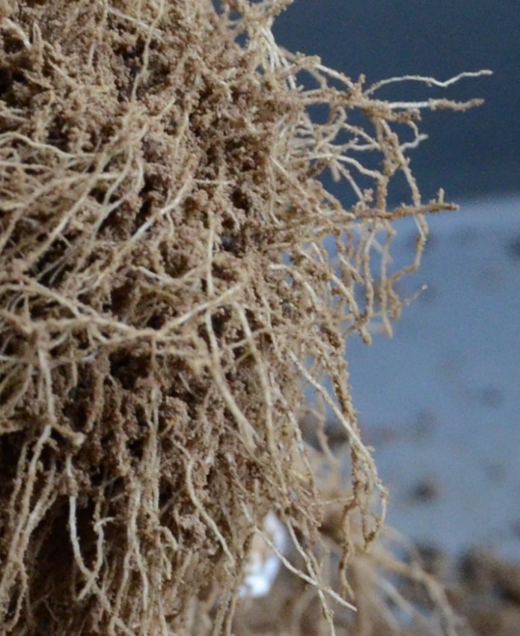
Gezonde wortels
Gezonde wortels zijn stevig en hebben een wit of bruine kleur.

Slide 11
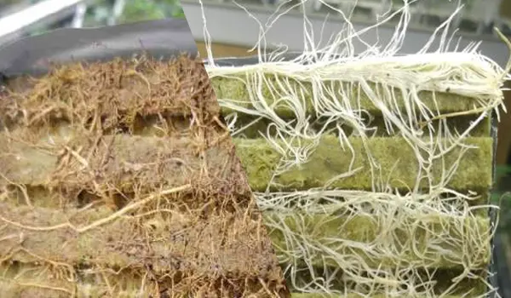
Ongezonde wortels
Aangevreten;
Rotten (deze trek je uit elkaar)

Slide 12
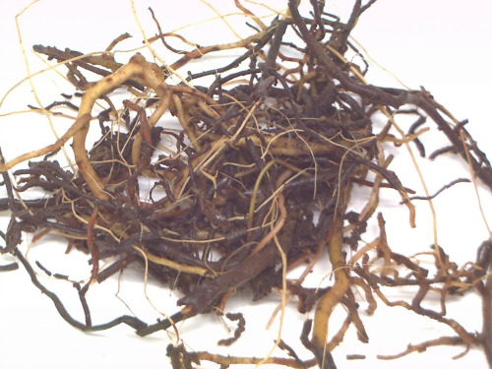
De reden van ongezonde wortels
Te veel water
Te weinig water
Te veel meststoffen
Aantasting door Insecten/schimmels/bacterien

Slide 13
Aantastingen
Wortels kunnen door schimmels aangetast worden, waardoor wortelrot optreedt. Ook kunnen wortels aangevreten worden door insecten, zoals ritnaalden, engerlingen, emelten en rouwvlieglarven. Rouwvliegen komen in het voorjaar massaal uit de poppen en geven dan veel overlast op onder andere autoruiten.
Aaltjes (onder andere wortelknobbelaaltjes) zijn onder meer veroorzakers van de zogenaamde bodemmoeheid. Doordat ze de wortels massaal aanprikken en aan de wortelcellen zuigen zorgen ze voor een trage groei. Een voorbeeld hiervan zijn de valplekken bij de aardappelteelt.
Ook luizen (wortelluis) kunnen op wortels voorkomen. Sla en andijvie kunnen hier soms veel last van hebben.

Slide 14
Te veel aan meststoffen
Bij meststoffen is het zeker geen kwestie van ‘baadt het niet dan schaadt het niet.
Van een teveel aan meststoffen, met name stikstof, gaan planten een extreme bladmassa produceren. Dat lijkt heel wat, maar die planten zijn nergens tegen bestand.
Een teveel aan fosfor in de bodem kan de opname van andere sporen en mineralen bemoeilijken.
Ook kan een teveel aan meststoffen in de bodem de bodemstructuur om zeep helpen, waardoor planten bijvoorbeeld minder diep wortelen of de bodem zijn vochtvasthoudend vermogen verliest.

Slide 15
Te veel of te weinig water
Wortels verstikken door te veel water en gaan rotten;
Wortels verdrogen waardoor de opname van voedingstoffen niet meer gaat.

Slide 16
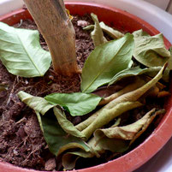
Kenmerken plant
Bladverlies kan een symptoom zijn van rotte of ongezonde wortels (bv. door overmatige droogte, bewatering of bemesting), maar ook van een plotse verandering in temperatuur, licht of vochtigheid.

Slide 17
Opdracht
Ga op zoek (buiten/kas/leerbedrijf/thuis) naar planten waarbij je ziet dat ze blad verliezen, vergelen, kijk naar de wortels en ontdek wat de reden is.
Zoek van alle redenen van ongezonde wortels een afbeelding en noteer wat de kenmerken zijn (schimmels, aaltjes, insecten, luis, meststoffen, water)

